Slide 2
Mission Cadre méthodologique Tiers Lieux
Éléments de benchmark

Slide 3
Sommaire
Le modèle privé
Coworking
Bureaux opérés
Corpoworking
Les gestionnaires de site
Les tiers lieux publics

Slide 4
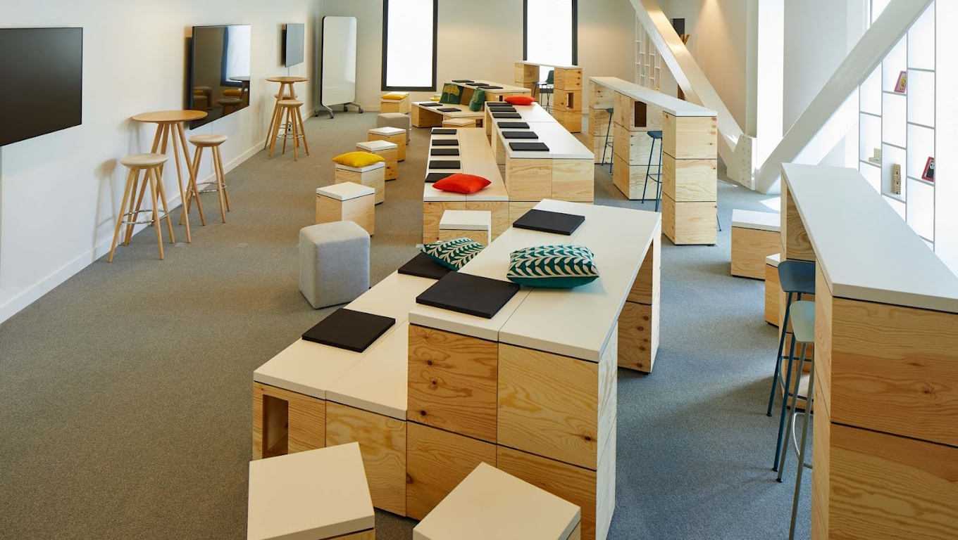
Le modèle privé

Slide 5
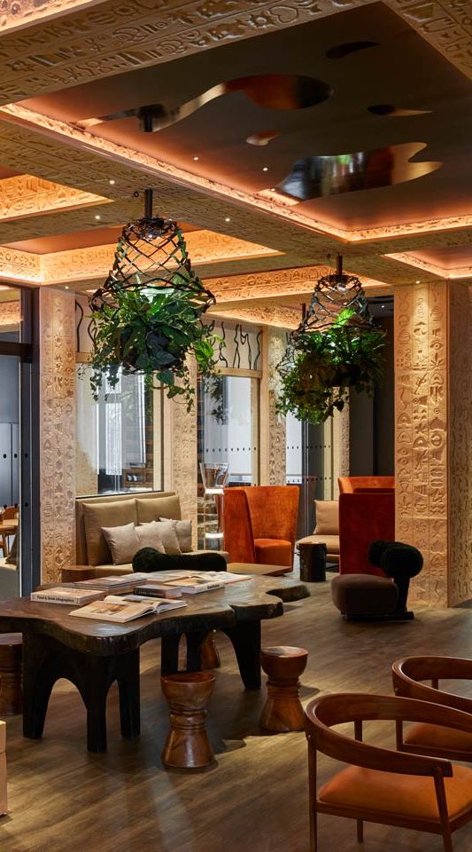
Introduction
4 modèles de Tiers lieux d’activité
Sans parc immobilier à exploiter
(ou si le parc est à distance des lieux de résidences des collaborateurs)
Propriétaire d’un parc immobilier à exploiter
Au-delà des deux premières conditions, la troisième condition liée au bouleversement de l’économie générale du contrat doit être clairement démontrée par le cocontractant qui s’en prévaut.
Le titulaire ne peut invoquer un simple manque à gagner ou même une disparition totale de son bénéfice.
Coworking
Bureaux opérés
Corpoworking
Gestionnaires d’espaces
1
2
3
4

Slide 6
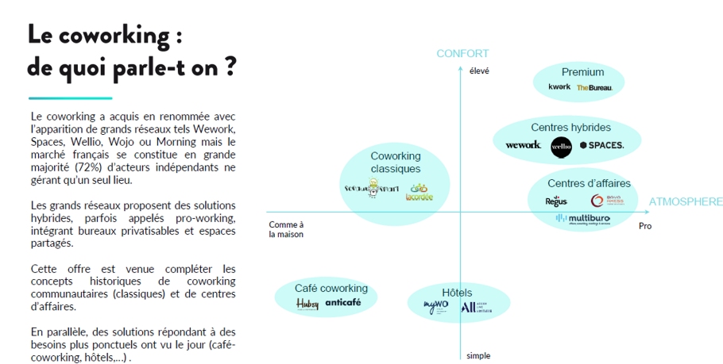
L’offre de coworking
De quoi parle-t-on ?
Au-delà des deux premières conditions, la troisième condition liée au bouleversement de l’économie générale du contrat doit être clairement démontrée par le cocontractant qui s’en prévaut.
Le titulaire ne peut invoquer un simple manque à gagner ou même une disparition totale de son bénéfice.
Source : Néo-Nomade étude avril 2022

Slide 7
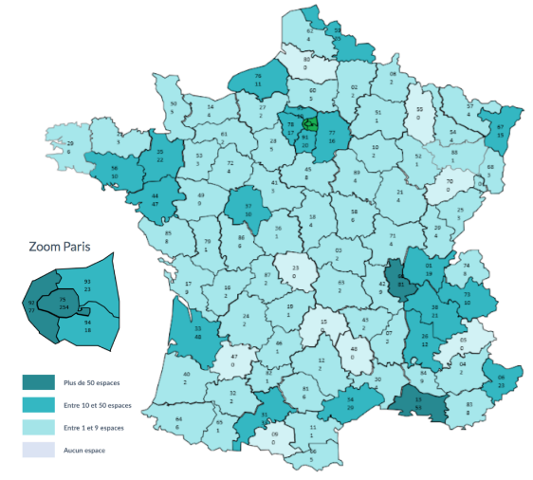
Répartition des coworking en France
Une analyse de la répartition des espaces de coworking français au regard de la densité communale (Insee) montre que 31% des espaces de coworking sont situés hors des zones densément peuplées :
66% Densément peuplée (zone 1)
8% Densité intermédiaire (zone 2)
11% Peu dense (zone 3)
2% Très peu dense (zone 4)
Au-delà des deux premières conditions, la troisième condition liée au bouleversement de l’économie générale du contrat doit être clairement démontrée par le cocontractant qui s’en prévaut.
Le titulaire ne peut invoquer un simple manque à gagner ou même une disparition totale de son bénéfice.
Source : Néo-Nomade

Slide 8
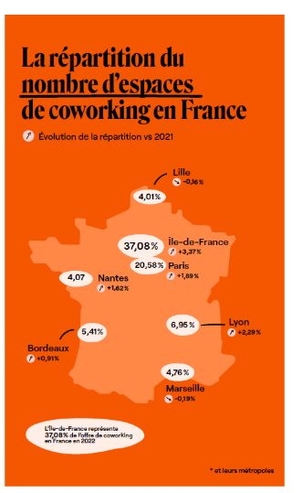
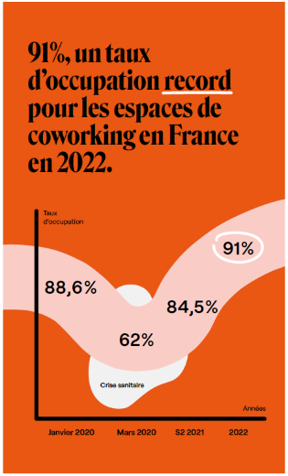
Répartition des coworking en France
Source : « Ubiqdata : édition 2022 – Le baromètre qui éclaire le marché du bureau »

Slide 9
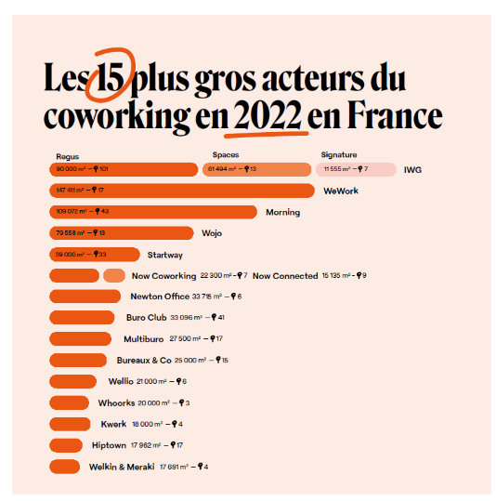
Les plus gros acteurs du coworking
Source : « Ubiqdata : édition 2022 – Le baromètre qui éclaire le marché du bureau »

Slide 10
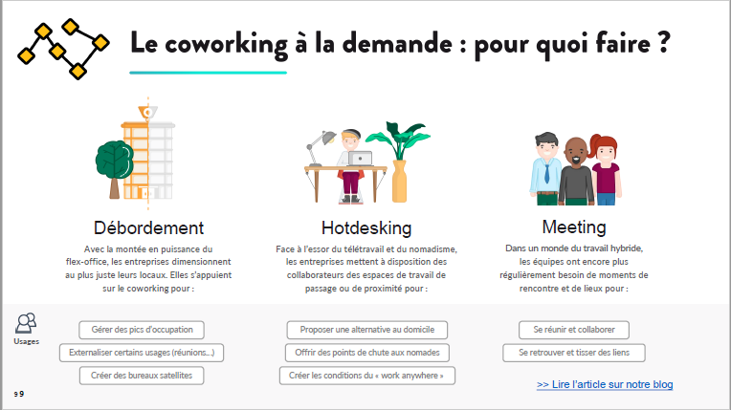
Le secteur privé – la demande des grandes entreprises
Le coworking à la demande, encore émergent
En avril 2022, la plateforme Neonomade était utilisée par 10 000 utilisateurs réguliers
Une étude de la start-up Woby auprès de 500 personnes fin 2022 indique que parmi les travailleurs hybrides, 44% souhaiteraient avoir accès à des tiers lieux pour télétravailler*
Au-delà des deux premières conditions, la troisième condition liée au bouleversement de l’économie générale du contrat doit être clairement démontrée par le cocontractant qui s’en prévaut.
Le titulaire ne peut invoquer un simple manque à gagner ou même une disparition totale de son bénéfice.
Source Neonomade étude avril 2022
*Les quelques études ponctuelles identifiées au sein d’une entreprise, ou d’une entité administrative indiquent plutôt un % intéressé nettement inférieur

Slide 11
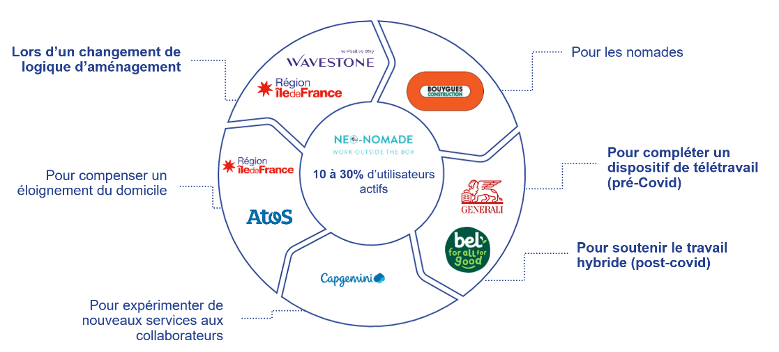
Le secteur privé – la demande des grandes entreprises
Les raisons pour donner un accès à des coworking

Slide 12
Le secteur privé – la demande des grandes entreprises
Les raisons de lour un site opéré, des bureaux privatifs dans un coworking, créer un corpoworking
Le clé en main
La création d’un nouveau département (souvent lié à l’innovation)
La flexibilité du bail
Les services
L’encouragement au mode-projet, aux Nouvelles pratiques collaboratives
La volonté de favoriser la mixité

Slide 13
Que retenir du privé pour les tiers-lieux de travail des agents publics ?
LES ENTREPRISES FONT APPEL à DES FORMES DE COWORKING OU DE CORPOWORKING POUR :
POUR LES INDIVIDUS, LE MARCHé SEMBLE PLUS UN MARCHé D’OFFRE QU’UN MARCHé DE DEMANDE
Accéder à des espaces à baux courte durée ou
Favoriser une politique plus large sur les nouvelles organisations et les modes de travail
Seulement 10% des places de coworking sont louées à la demande (et bcp par des indépendants)
La plateforme Neonomade semble utilisée par un nombre restreint d’employés lorsqu’ils en bénéficient
FACTEURS Clés de succès
La création d’un lieu tiers pour les agents publics sur un territoire :
Devra nécessairement s’inscrire dans une volonté et démarche managériale plus large, par les Dirigeants publics locaux, en cohérence notamment avec la politique locale d’application du télétravail (Préfet, Recteur et Directeurs des entités concernées par le site et par les agents potentiellement concernés)
Sera décidée sur une base multifactorielle, avec des indicateurs proposés dans la boite à outils
Sera conçue selon des principes de modularité, multifonctions et réversibles, afin d’assurer plusieurs usages possibles et évoluer selon la réalité de ce qui restera pendant quelque temps encore des expérimentations. Les ratios d’aménagement ne refléteront ceux des coworking privés que dans la mesure où ils sont compatibles avec le dialogue social local (ex : bureaux loués chez WeWork assez « denses » avec postes de 120 cm …)
Pourra éventuellement considérer l’option coworking privé selon le maillage territorial local sous réserve d’acceptation du principe des dirigeants locaux, dans le cadre d’une expérimentation, et en l’absence d’opportunité des sites occupés par l’Etat

Slide 14
Modèle numéro 1 : Coworking
Beaucoup de flexibilité et de partage
On recense 3 420 espaces de coworking en France en 2022, avec une hausse de 23% en 1 an, soit plus d’un million de m² (cible à 2M de m² en 2024)
Les 4 plus grands acteurs (~ 500 000 m²)
90 000 m² - 101 sites
Plusieurs types d’espaces : des bureaux partagés (~6 m²/poste), des bureaux privatifs (avec un ou plusieurs postes, ~12 m²/poste), et des salles de réunion (et même des chambres d'hôtels) ➔ L’offre actuelle est composée de 88% de bureaux privatifs contre 12% de postes en open-space
Plusieurs lieux : bureaux classiques ou premium, des centres d’affaires, des cafés, des hôtels, des gares, des aéroports (et bientôt des centres commerciaux)
De nombreux acteurs émergent sur le marché avec 72 % d’acteurs indépendants ne gérant qu’un seul lieu. Pour solutionner ce phénomène, des plateformes regroupent les offres de coworking de plusieurs acteurs :
donne accès à 95% des espaces de coworking disponibles en France répartis sur plus de 90 % des départements (dont ~ 25 % sur Paris) ➔ Clients : Capgemini, Wavestone, Generali , Bouygues, Atos, Colliers ….
61 500 m² - 13 sites
11 500 m² - 7 sites
144 500 m² - 17 sites
109 000 m² - 43 sites
79 500 m² - 13 sites
Avantages
Espaces prêts à l’emploi avec de nombreux services
De nombreux sites présents nationalement
Coûts proportionnels à l’utilisation (pas de coûts fixes) sans engagement dans la durée
Inconvénients
Partage des espaces avec de nombreux utilisateurs
Ne couvre pas l’intégralité du territoire (69% des espaces sont dans des zones densément peuplées)
Protection des données et des accès (wifi partagé)
Modèle couteux en cas d’utilisation importante (1,7 fois le prix de bureaux traditionnels)
Une forte demande (taux d’occupation évalué 91%)
Services proposés
Prix (journée)
Wifi / Mobilier / Matériel IT / Ménage
Restauration / Cafétéria / Traiteur
Atelier reprographie / Fournitures
Espace détente / Cours de sport
Conciergerie
Poste de travail open-space : 25 à 30 €
Bureau privatifs : 62 à 72 €
Salle de réunion : 100 à 150 € (hors IDF) / 150 à 450 € (en IDF)

Slide 15
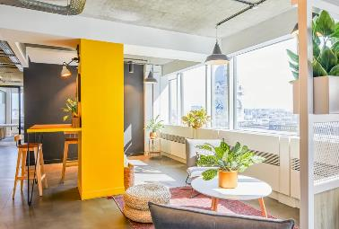
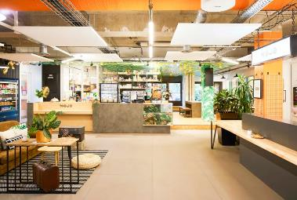
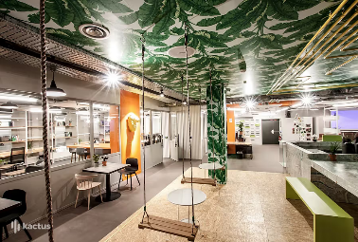
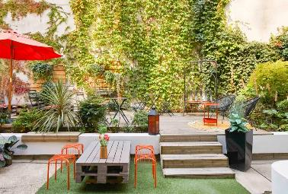
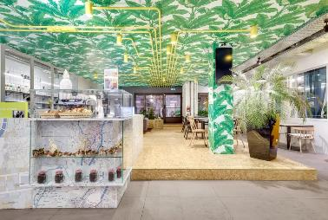
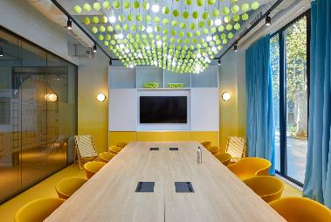
1. Coworking
Gare de Lyon (Paris 12e)
4 300 m² - 50 postes open-space, 400 bureaux privatifs et 20 salles de réunion

Slide 16
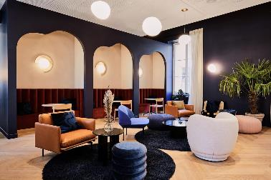
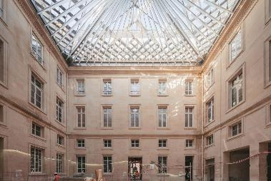
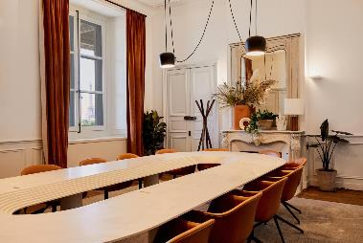
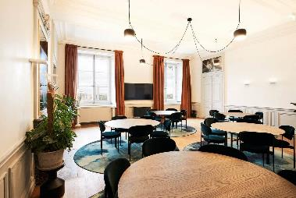
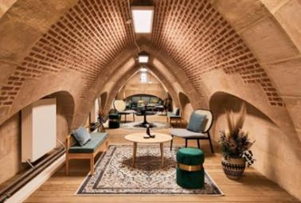
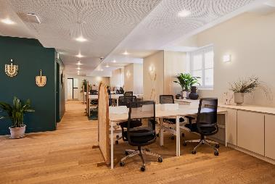
1. Coworking premium
Morning Concorde (Paris 8e)
~ 6 000 m² - 3 étages – 600 postes
Cafétéria, restaurants, salon de thé, studio de sport, conciergerie, salle bien-être, billard …

Slide 17
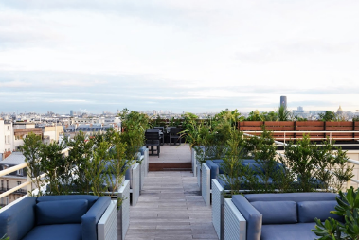
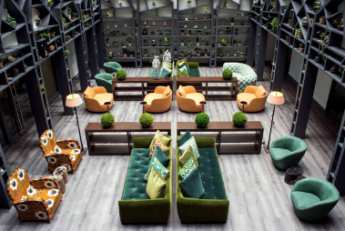
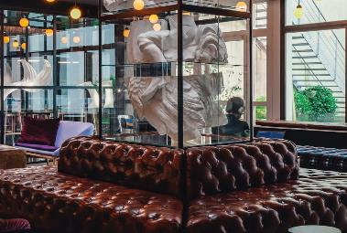
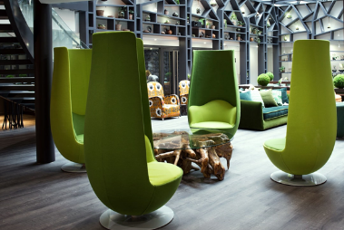
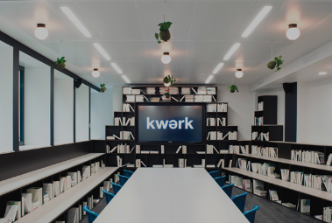
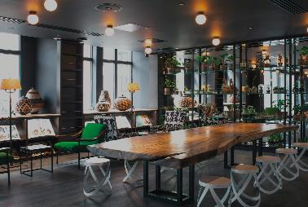
1. Coworking premium
Kwerk Hausmann (Paris 8e)
4 900 m² - 9 étages - 40 postes open-space et 50 postes en salle fermée

Slide 18
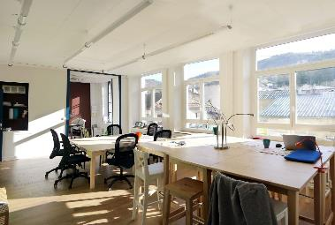
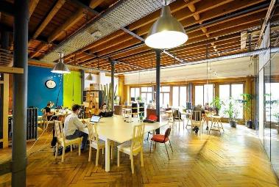
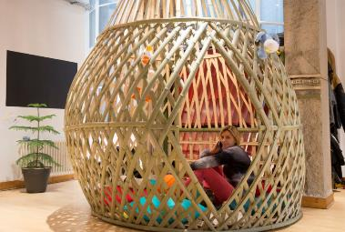
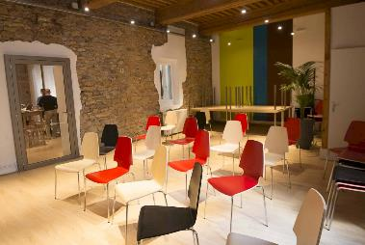
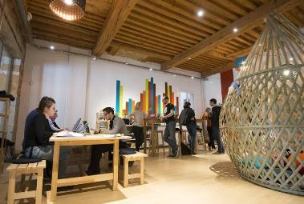
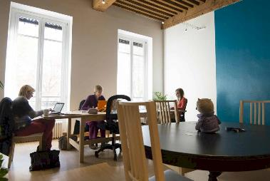
1. Coworking premium
La Cordée Opéra (Lyon)
257 m² - 30 postes

Slide 19
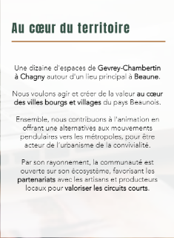
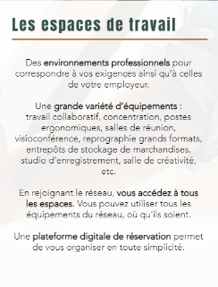
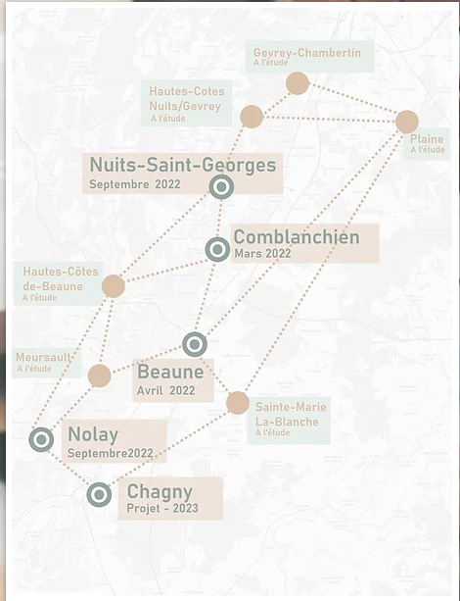
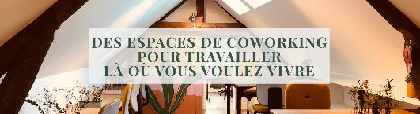
1. Coworking (hors IDF)
En Bourgogne
Dans chaque lieu : entre 10 et 15 postes (ouverts et privatifs)
+ espaces collaboratifs

Slide 20
Modèle numéro 2 : Bureaux opérés
Une très grande qualité de services
Un bureau opéré est un espace de travail indépendant privatif clé en main proposant de nombreux services, aussi appelé aussi « coworking privé »
Les 10 plus grands acteurs (~ 200 000 m²)
85 000 m² - 58 sites
15 000 m² - 58 sites
Les prestataires sont majoritairement locataires des lieux (20% propriétaires) et peuvent prendre de à bail de nouveaux espaces sur demande d’un utilisateur
Les espaces bureaux et les parties communes sont entièrement privatisés pour l’entreprise utilisatrice permettant une personnalisation à l’image de l’occupant
Modèle flexible avec des engagements possibles à partir de 3 mois et résiliable par anticipation (préavis de 1 à 3 mois) facturé avec un prix tout compris sous la forme d’un contrat de prestation de services
33 800 m² - 106 sites
9 300 m² - 106 sites
18 000 m² - 53 sites
8 900 m² - 53 sites
16 500 m² - 11 sites
8 600 m² - 11 sites
15 800 m² - 4 sites
7 100 m² - 25 sites
Avantages
Espaces privatisés pour l’entreprise
Protection des données et des accès (wifi privé)
Flexibilité de l’engagement par rapports au 3/6/9
Espaces prêts à l’emploi (dans les grandes villes) avec de nombreux services
Très bonne qualité et diversité de services
Inconvénients
Intérêt au delà d’un minimum de collaborateurs à proximité
Modèle couteux avec un loyer fixe indépendant de l’occupation réelle (1,7 fois le prix de bureaux traditionnels / au-delà de 27 mois un bail 3/6/9 est plus rentable)
Hausse de 75 % en 2022 des bureaux opérés en France (croissance de 67% à prévoir en 2023) avec des surfaces entre 100 à 2 700 m² dont plus de 200 000 m² à Paris
Prix (annuel)
Services proposés
Wifi / Mobilier / Matériel IT / Ménage
Restauration / Cafétéria / Traiteur
Atelier reprographie / Fournitures
Espace détente / Cours de sport
Conciergerie
Moyenne calculée avec les m², le nombre de postes et les services proposés : 965€ par m² et par poste
Hausse de 12% à Paris (1 679 € / m²)
Marge prestataire (source Hiptown) : 20 à 25 % si ≤ 12 mois et 10 % si ≥ 24

Slide 21
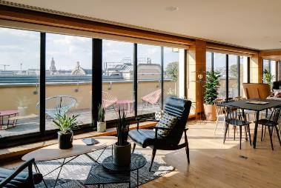
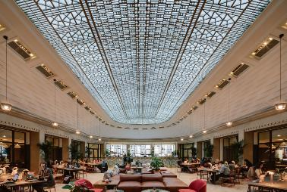
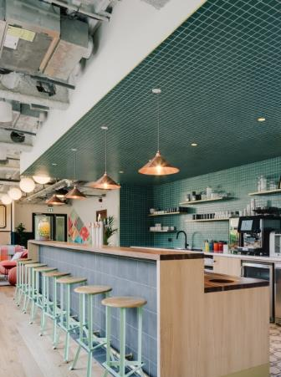
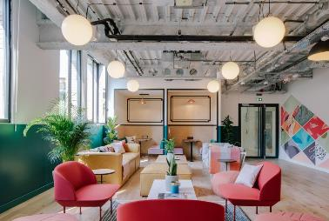
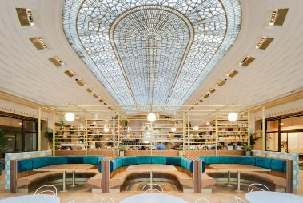
2. Bureaux opérés (site recherché à la demande du client)
Digital Factory (Paris 9e)
12 000 m² - 8 étages
2 400 postes de travail

Slide 22
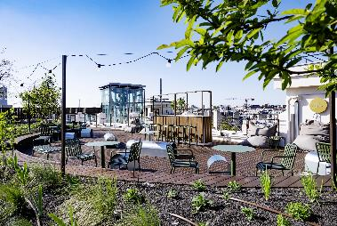
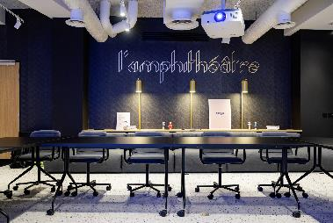
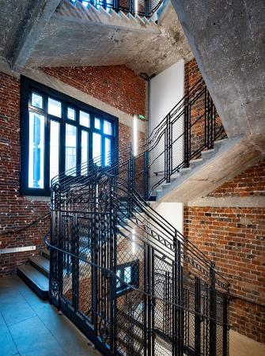
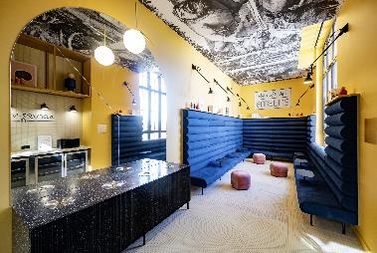
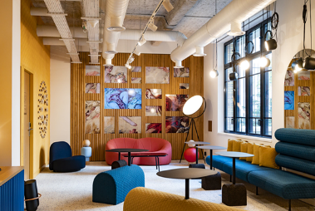
2. Bureaux opérés (propriété de Covivio)
Gobelins (Paris 5e)
4 550 m² - propriété de Covivio, mis à disposition d’Expertise France

Slide 23
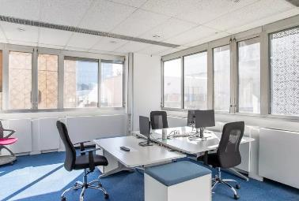
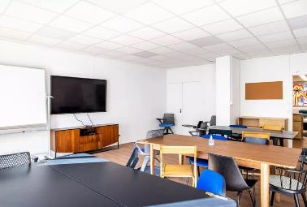
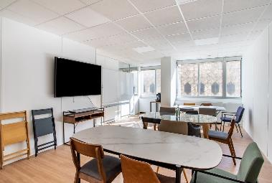
2. Bureaux opérés
Hiptwon Part – Dieu (Lyon)
2 500 m² - 30 postes open-space, des bureaux fermés jusqu’à 30 postes

Slide 24
Modèle numéro 3 : Corpoworking
Une ouverture contrôlée sur l’extérieur
Le corpoworking est un espace de travail partagé qui prend place au sein des locaux d’une entreprise
Offre d’accompagnement pour le déploiement d’un corpoworking et/ou d’exploitation du lieu
Il est ouvert à des personnes externes préalablement autorisés par l’entreprise propriétaire telles que des prestataires, des partenaires, des clients, des start-ups ou d’autres entreprises
Même si l’objectif de créer et de favoriser les échanges et créer des connexions entre les utilisateurs, le propriétaire peut choisir de scinder ses locaux pour séparer ses espaces et ceux du (ou des) locataire(s)
Une des variante est le « coproworking » qui est la mise en commun de locaux de plusieurs entreprises partenaires pour augmenter le nombre de points d’accueil
Ce modèle est très prisé par les propriétaires, les foncières, les promoteurs…
Avantages
Espaces privatisés ou non pour l’entreprise
Protection des données et des accès (wifi privé)
Très bonne qualité et diversité de services
Valorisation de l’immobilier et optimisation des surfaces
Des revenus locataires générés
Possibilité de faire varier le nombre d’utilisateurs extérieurs (en lien avec l’affluence des collaborateurs)
Inconvénients
Disposer d’un espace à y consacrer et à aménager
Modèle avec des coûts fixes indépendant de l’occupation réelle (ajustable avec les accès extérieurs)
Exemples de Corpoworking à travers le monde : Orange, Spintank, Digitaleo, Action Logement, Accenture, Mobivia, Coca Cola, SAP, Google …
Services proposés
Prix
Wifi / Mobilier / Matériel IT / Ménage
Restauration / Cafétéria / Traiteur
Atelier reprographie / Fournitures
Espace détente / Cours de sport
Conciergerie
Coût en fonction du nombre de m², de postes, des services proposés et également des revenues locataires générés

Slide 25
3. Corpoworking
Villa Bonne Nouvelle (Paris 10e)
350 m² - 50 postes (dont 30 ouverts aux externes) et 50 m² d’espaces de réunion

Slide 26
3. Corpoworking
Move Factory (Lille)
18 000 m² - 1 000 postes pour Mobivia + 400 ouverts ext.

Slide 27
3. Corpoworking destinés aux « pépites digitales »
La Fabrique (Rennes)
1 300 m² - 2 salles de réunion (~100 places), 20 places en open-space et 1 espace ateliers

Slide 28
3. Corpoworking de « co-innovation »
« AppHaus » (Heidelberg, Allemagne)
950 m² - 35 postes sur 350 m² et 450 m² d’espaces de réunion
Ouvert pour les salariés, les clients et certains partenaires

Slide 29
3. Corpoworking
Action Logement Occitanie
Les mesures restrictives liées à la crise sanitaire ont fortement impacté le lien emploi-logement et ont entraîné des conséquences sur les relations et le sentiment d'appartenance à l'entreprise des salariés. Ce phénomène a conduit Action Logement à accélérer la réflexion autour de la création d'un nouveau modèle de Tiers-Lieux : le Corpoworking
Deux ans après le début des travaux, les deux premiers espaces de Corpoworking vont ouvrir au premier semestre 2023.
Idéalement situés, ces deux premiers lieux n'ont pas été choisis au hasard et ont fait l'objet d'une étude d'implantation prenant en compte les lieux de résidence de salariés éligibles au télétravail (sur la base de 57 000 trajets domicile-travail)
L’objectif est de proposer aux salariés un « bureau près de chez soi », idéalement à moins de 15 minutes de leur lieu de résidence avec pour objectif d’accueillir les employés 2 à 3 jours par semaine
Une centaine de postes de travail par espace est à prévoir avec 30% des postes réservables pour des externes (indépendants, professionnels libéraux, ….) afin de garantir l’équilibre économique des espaces
Action Logement en Occitanie annonce également l'ouverture prochaine de 5 nouveaux espaces de Corpoworking
Toulouse, dans la future Cité Internationale des Chercheurs
Gimont dans le Gers, dans les anciennes usines Comtesse du Barry

Slide 30
Modèle numéro 4 : Les gestionnaires de site
La garantie d’espaces animés
Les gestionnaires de site propose une offre complète de gestion des bureaux pour le compte d’entreprises propriétaires ou locataires tertiaires (pilotage de prestataires technique et de services, gestion immobilière…). Il existe deux types de prestataires : les Property Manager (aussi appelés administrateur de biens) et les gestionnaires d’espaces
Offre de gestion d’immeuble
Property Manager
Gestionnaires d’espaces
Les Property manager sont experts dans la gestion de parc immobilier et ont une approche tournée vers le bâtiment avec des enjeux de continuité de services
Les gestionnaires d’espaces sont des experts dans la création, la gestion et l’animation des parties communes tournés vers l’utilisateurs avec une grande qualité et diversité de services
Les prestataires peuvent s’occuper de la gestion de sous locataires dans des espaces privatisés (ou non)
Avantages
Espaces privatisés ou non pour l’entreprise
Protection des données et des accès (wifi privé)
Valorisation l’immobilier
Très bonne qualité et diversité de services
Possibilité de confier la gestion de l’intégralité du parc immobilier
Inconvénients
Disposer d’un espace à y consacrer et à aménager
Modèle coûts fixes indépendant de l’occupation réelle
Intérêt au delà d’un minimum de collaborateurs à proximité
Nécessité de déployer à minima un pilote interne
Clients de Property Manager : Renault, Poste Immo, EDF, ENEDIS, ….
Clients de gestionnaires d’espaces : Primonial, J,P. Morgan, Union Invest…
Services proposés
Prix (annuel)
Restauration / Cafétéria / Traiteur
Atelier reprographie / Fournitures
Espace détente / Cours de sport
Conciergerie / Community management / Services à la demande
Coût de bureaux traditionnels en fonction du nombre de m² et des services proposés

Slide 31
Annexe 5
Paris Victoire (9e) par Enexia
Vidéo immersive pour partager l’expérience des occupants du Centre d’Affaires Paris Victoire, un espace géré par Enexia pour le compte d’Union Investment
➔ Lien vers la vidéo

Slide 32
Analyse des modèles
3 axes de comparaison

Slide 33
2. Les tiers lieux publics

Slide 34
Les organisations publiques ont depuis quelques années commencer à créer des lieux de travail innovants, qui dans certains cas ont été qualifiés de Tiers-Lieux, avec des fonctions le plus souvent de type « Fab Lab », favorisant le travail collectif, la créativité, l’innovation et le mode projet. Ces lieux ne sont pas nécessairement destinés à des agents n’appartenant pas au site dans lequel il est créé. Ils ont été jusqu’ici plus fonction d’une opportunité d’espace disponible que d’une réèlle analyse de potentiel. Les données d’usage et d’occupation réèlles sont peu disponibles. Cependant, on sait que dans les quelques cas avec une double fonction « coworking/postes de passage » ET espace de créativité, c’est l’espace de créativité qui est le plus réservé. Ci-après une liste non-exhaustive lieux publics

Slide 35
Les nouveaux lieux pour travailler différemment
Ouvert exclusivement aux agents de l’administration initiatrice
Ouvert aux autres agents
Ministère de l’Economie & des Finances
Hall de Bercy
New Work (2021)
Espace projets
BercyLab (2017)
« Le théâtre des idées »
Espace collaboratif et créatif
Plateau créatif
Escale
Ministère de la transition écologique
Espace travail partagé à la Tour Sequoia (2021)
Ministère de l’enseignement supérieur
Lab
Rectorat de Rennes
ESCALE , Paris Descartes(2022)
Travail
Collaboratif
(type Fab Lab)
Espace d’innovation
Rectorat de Bretagne, Rennes
bercylab
Le 110 bis, Rennes
Région Île-de-France
PRIF- ETAP (2021)
CRIDF- Accès à Néo-nomade (privé) (2018)
Bureaux de passage (Bercy)
Travail nomade : travailler en amont ou en aval d’une réunion
Espace de Coworking
Ville de Paris
Hall de Bercy :
Travail nomade : travailler en amont ou en aval d’une réunion
Burolib (2016)
Service de la documentation nationale du cadastre
Espaces de travail partagé à Saint-Germain-en-Laye (2018)
« L’archipel»
Travail individuel dans un endroit calme
« Le Nid Protecteur»
Burolib (Ville de paris)
Centre des Finances publiques
Escale
Muret & Nord : Espaces de travail partagé (2023)
Travail
Individuel (type corpoworking)
Ministère des armées
Mise à disposition d’espaces de coworking dans 7 villes (2023)

Slide 36
Une initiative Lab RH au sein de la PRIF
Etap Ile de France
A Paris, lancement de l’Etap en 2019
91, 92, 94, 95 : des projets en cours
Cité administrative d’Evry-Courcouronnes (91)
Espace de Travail pour les Agents Publics
Expérimenter, Travailler Autrement, Partager
Espace de coworking (ETAP 91)
Lab. d’innovation publique
Salles de réunion
Marché de conception en cours
Améliorer les conditions de travail des agents
Limiter les temps de transport
Favoriser le travail collaboratif & créatif
Centre Administratif Départemental à Nanterre (92)
objectifs
Rénovation totale du bâtiment, pour 2000 agents
Opportunité de co-construction de fonctions partagées dans le socle
Livraison en 2028
Préfecture du Val-de-Marne à Créteil (94)
7 rue le Peletier
75009 Paris
Faciliter le quotidien des agents nomades
Travailler autrement (mode projet, transversalité, etc.)
Travaux à démarrer
Secrétariat Général commun départemental à Cergy (95)
Recherche de financements en cours
Faciliter le quotidien des agents nomades
Travailler autrement (mode projet, transversalité, etc.)

Slide 37
Préfecture région Île-de-France
ETAP
Nombre d’espaces | 3
Taille | 200m²
Nombre de places | 120
Public | Agents de la préfecture IDF
Taux d’occupation | 20 à 70% (Co-W) 90% (Plateau créatif)
Bureaux
2. Espace ouvert avec postes de passage (RDC)
3. Plateau créatif (1er étage)

Slide 38
Ministère de l’enseignement supérieur
ESCALE
Nombre d’espaces | 3
Taille | 250m²
Nombre de places | 49
Public | Agents du ministère et externes
Taux d’occupation
ECHANGER
« Le théâtre des idées » : espace informel pour échanger avec des collaborateurs, donner son avis et recevoir de l’aide
2. TRAVAILLER AU CALME
« L’archipel » :
s’isoler des nuisances du quotidien
travailler dans un environnement calme
accueillir les externes dans un cadre adapté.
Un aménagement confortable, conçu pour le travail individuel et d’une librairie partagée
3. SE REPOSER
« Le nid protecteur » : espace évolutif pour se détendre totalement et retrouver de l’énergie – cet espace permet de lire ou travailler dans une posture détendue mais aussi de se reposer à l’abri des regards

Slide 39
Ministère des Finances
New York
Nombre d’espaces | XX
Taille | 500m²
Nombre de places | XX
Public | Agents du ministère
Taux d’occupation | 70%
1. Travailler seul ou en équipe
Travailler de façon informelle
2. Se détendre
Service de restauration
3. Privatiser l’espace

Slide 40
Ministère des Finances
Bercy
Nombre d’espaces | XX
Taille | XX
Nombre de places | XX
Public | Agents du ministère et visiteurs
Taux d’occupation | XX
Hall de Bercy : espaces aménagés permettant aux agents du ministère comme aux visiteurs de s’installer pour travailler en amont ou en aval d’une réunion (Bureaux de passage).
Pour faciliter le nomadisme, le travail en mode projet et les interactions des équipes

Slide 41
Ministère des Finances
BercyLab
Nombre d’espaces | XX
Taille | 500m²
Nombre de places | XX
Public | Agents du ministère
Taux d’occupation | 70%
« Favoriser la créativité et le travail collaboratif »
« Accompagner les directions des MEF dans leurs projets de transformation »
Un lieu de 500m², situé au 4ème étage de l’Hôtel des Ministres avec différents espaces dont l’ergonomie favorise le travail collaboratif
Pour accompagner des projets de transformation
dédiés à la valorisation des données ministérielles et à la transformation des administrations centrales
Des espaces de coworking équipés et des outils numériques adaptés aux besoins des utilisateurs

Slide 42
Ville de Paris
Burolib
Nombre d’espaces | 5
Taille | De 48m² à 97m²
Nombre de places | 12 à 19 places
Public | Elus et agents de passage dans le bâtiment
Taux d’occupation | 70%
Limiter les trajets professionnels inutiles
Travailler confortablement entre deux réunions éloignées de son bureau
Pour du travail individuel (postes de travail individuels)
Hôtel d’Albret – 91m² - Entresol
7 postes informatiques
Capacité d’accueil : 16 places
Hôtel de Ville (côté Place Hôtel de Ville)
Salle du Conseil – 97m² - 2ème étage
4 postes informatiques
Capacité d’accueil: 19 places
Hôtel de Ville
Salon Cheret – 71m² - 2ème étage
1 poste informatique
Capacité d’accueil:16 places
Le MESS -70m² - Rez-de-chaussée
Bureau 018
4 postes informatiques
Capacité d’accueil : 12 places
BEDIER Ouest - 48m²
- 3ème étage Bureau 3P200
4 postes informatiques
Capacité d’accueil : 17 places

Slide 43
Rectorat du Finistère
Le 110 Bretagne
Nombre d’espaces | XX
Taille
Nombre de places | XX
Public | tous les personnels de l’académie de Rennes, les usagers du service public de l’éducation et les partenaires de l’école.
Taux d’occupation | %
Au sein du Rectorat de Rennes
un cadre pour expérimenter, échanger, apprendre et tester rapidement des solutions répondant aux défis de l’éducation d’aujourd’hui et de demain
Une équipe d’animation disponible
un espace modulable dont les usages varient en fonction des besoins de ses usagers, allant de la salle de réunion traditionnelle à l’espace modulaire avec animation

